Slide 1

第十章 重积分
1
曲顶柱体的体积
§10.1
二重积分
的概念
2
平面薄片的质量性
3
3
二重积分的定义
4
二重积分的性质

Slide 2


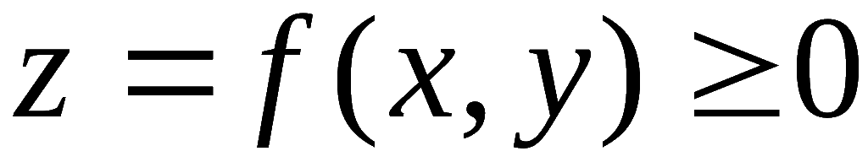

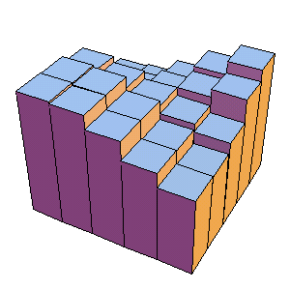
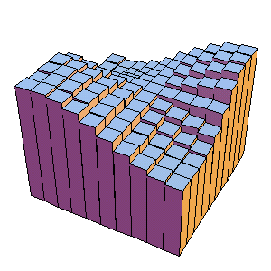
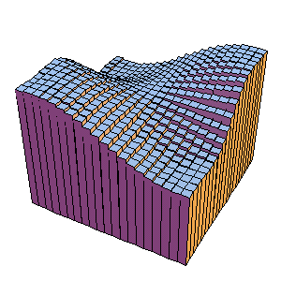
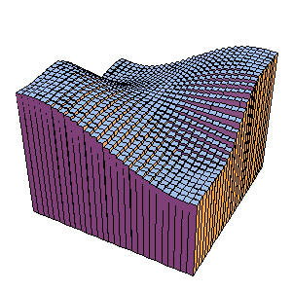
1.曲顶柱体的体积
给定曲顶柱体:
底： xoy 面上的闭区域 D
顶: 连续曲面
侧面：以 D 的边界为准线 , 母线平行于 z 轴的柱面
求其体积.
解法: 类似定积分解决问题的思想:
“大化小, 常代变, 近似和, 求极限”

Slide 3
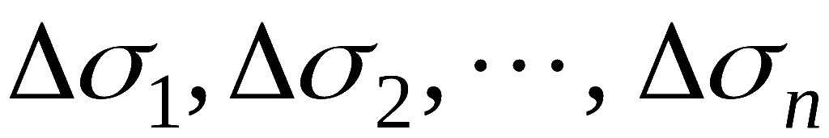

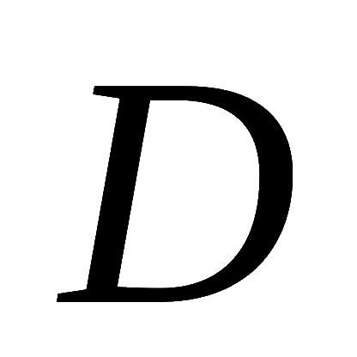
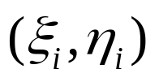

1.曲顶柱体的体积（续）
1)“大化小”
用任意曲线网分D为 n 个区域
以它们为底把曲顶柱体分为 n 个
小曲顶柱体
目的：将大的曲顶柱体划分为多个小的曲顶柱体

Slide 4
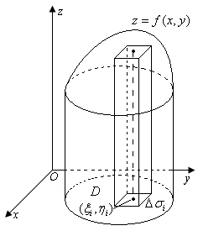
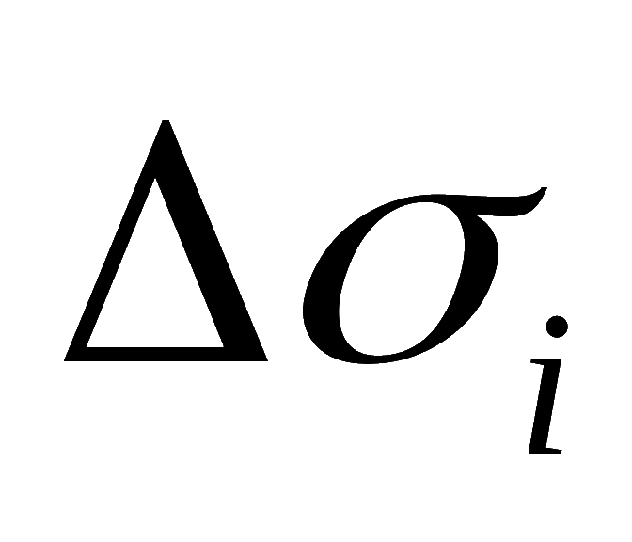
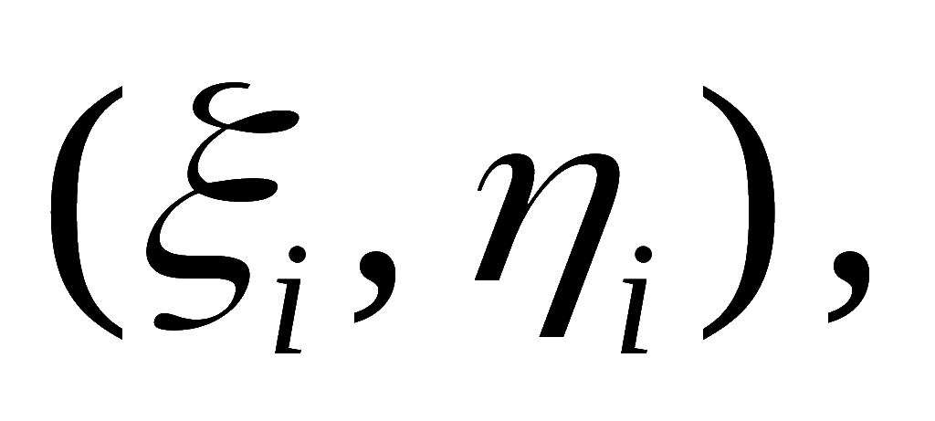
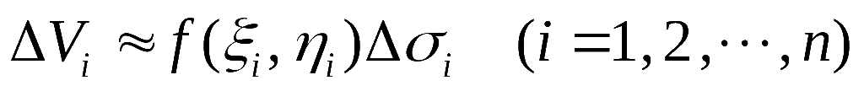
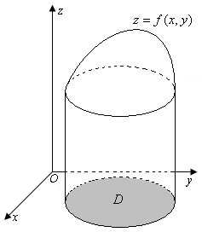
1.曲顶柱体的体积（续）
2)“常代变”
在每个
中任取一点
则
目的：近似计算每个小曲顶柱体体积

Slide 5
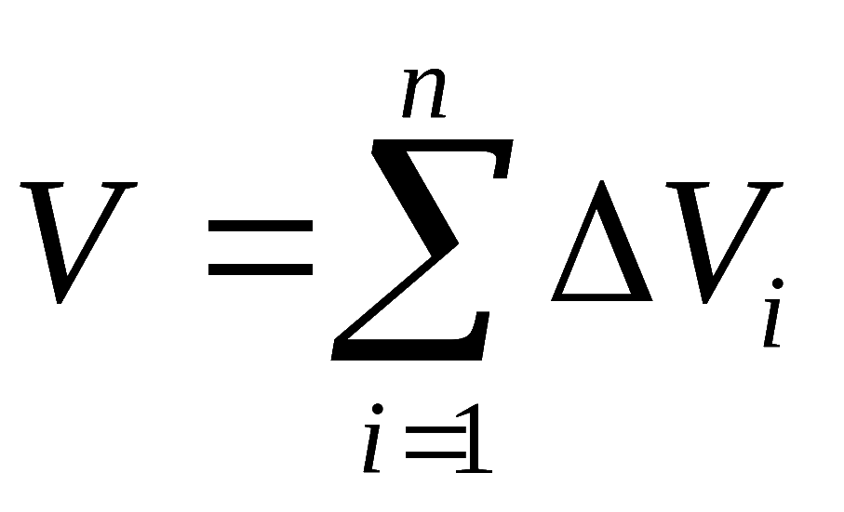
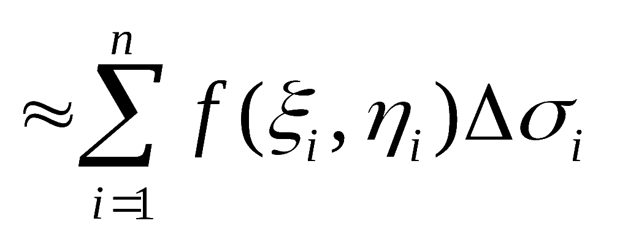
1.曲顶柱体的体积（续）
3)“近似和”
目的：将每个小曲顶柱体体积近似值加起来作为
整个大的曲顶柱体的近似值

Slide 6
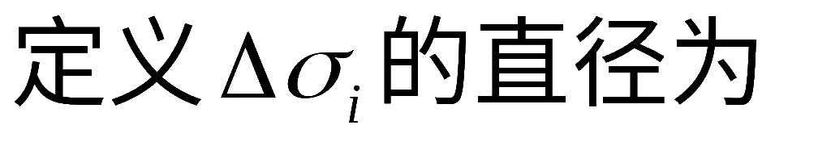
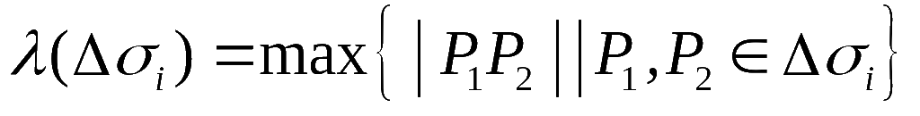
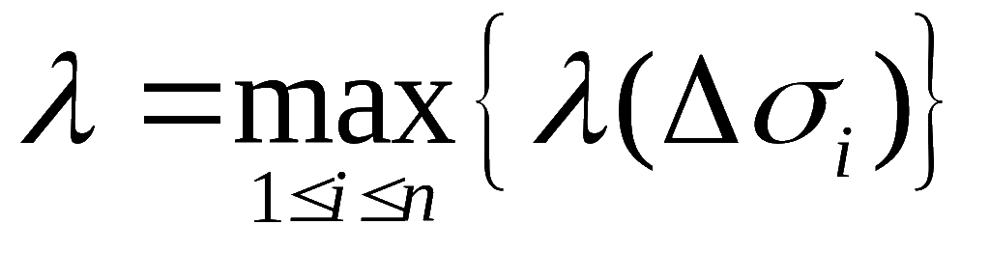
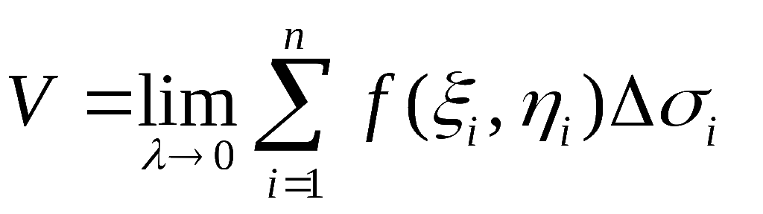
1.曲顶柱体的体积（续）
4)“取极限”
令
目的：取极限可以让误差趋于
零，从而得到真正的曲
顶柱体体积

Slide 7
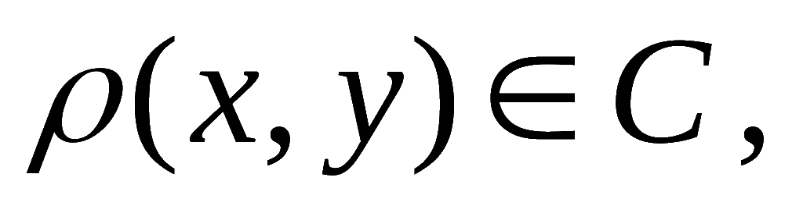
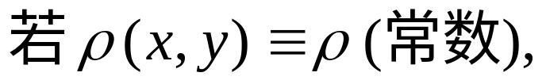
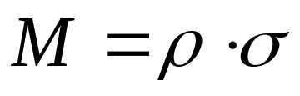
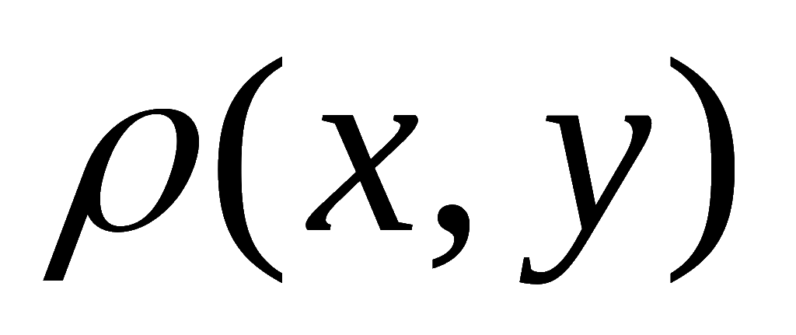
2.平面薄片的质量
有一个平面薄片, 在 xoy 平面上占有区域 D ,
其面密
度为
计算该薄片的质量 M .
设D 的面积为σ ,
则
仍可用类似于求曲顶柱体过程的四步来求解. 即：
若
非常数 ,
“大化小, 常代变,近似和, 求 极限”

Slide 8


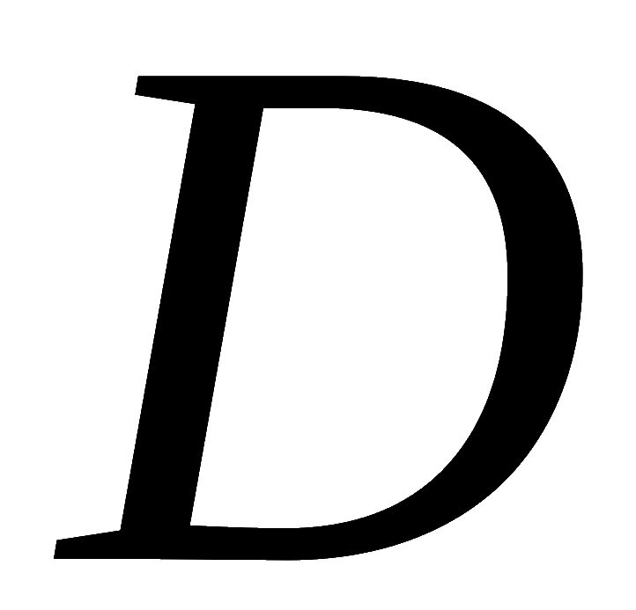
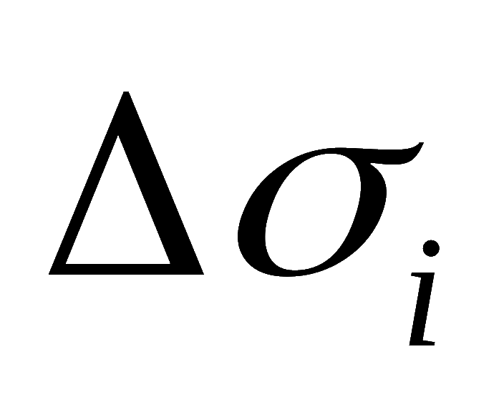
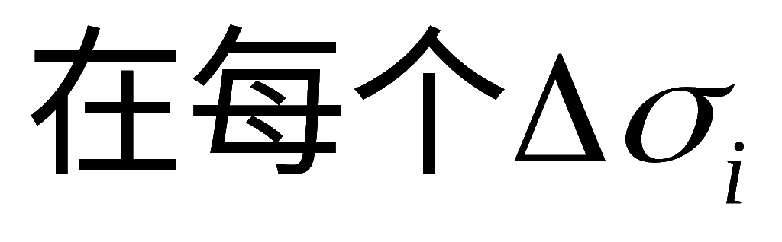
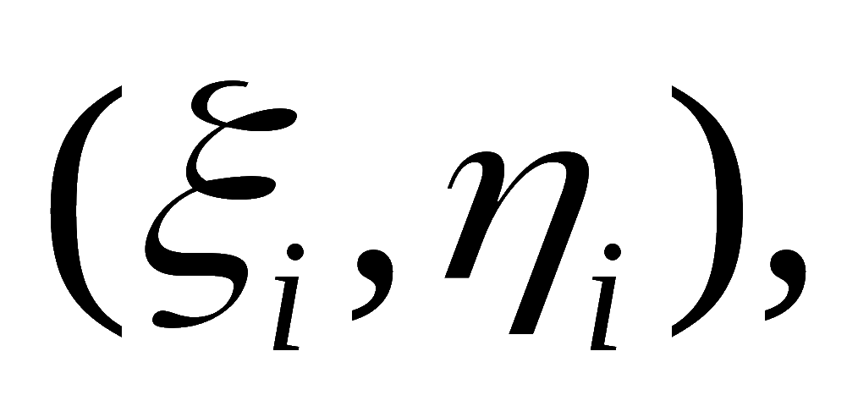

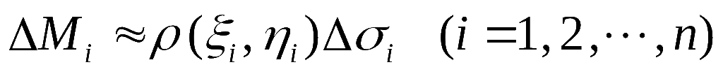
2.平面薄片的质量 （续）
1)“大化小”
用任意曲线网分D 为 n 个小区域
相应把薄片也分为小区域 .
2)“常代变”
中任取一点
则第 i小块的质量

Slide 9
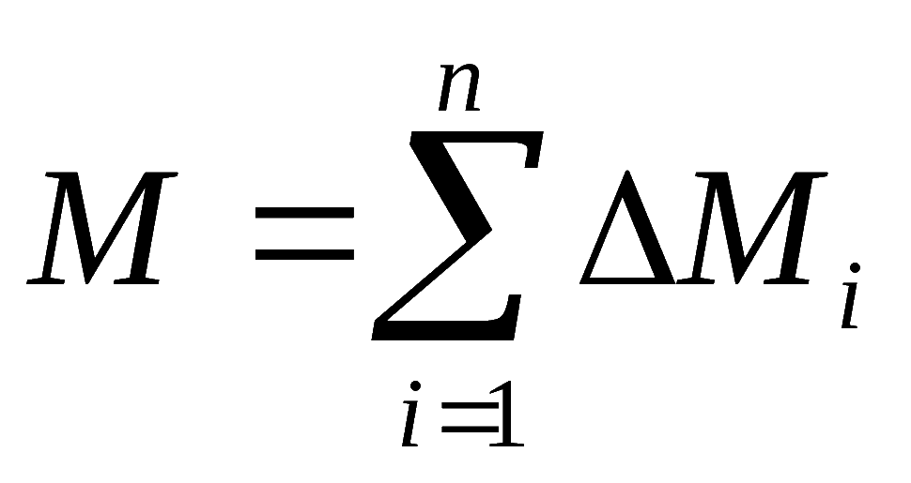
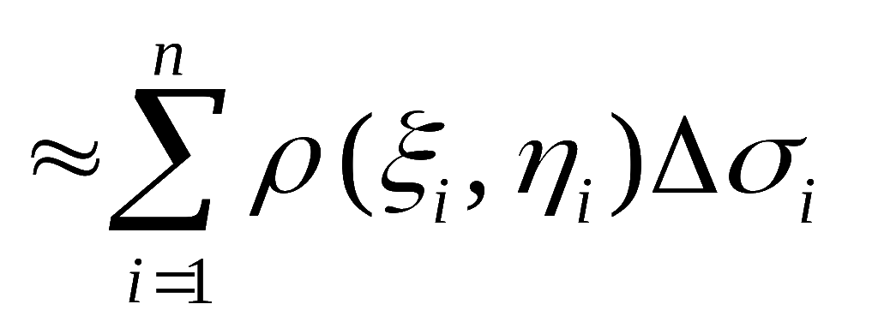
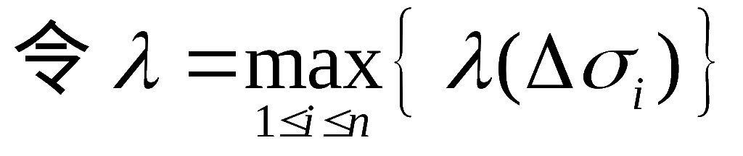
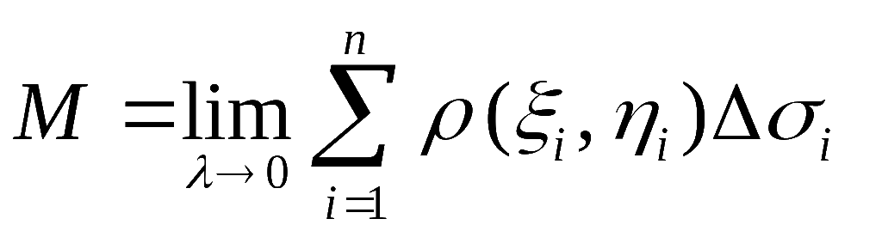
2.平面薄片的质量 （续）
3)“近似和”
4)“取极限”

Slide 10
2.平面薄片的质量（续）
两个问题的共同特点：
(1) 解决问题的步骤相同
“大化小, 常代变, 近似和, 取极限”
(2) 所求量的结构式相同
曲顶柱体体积:
平面薄片的质量:
除去它们表示的物理和几何意义不同外，在数学上来看求解了同一个问题！

Slide 11
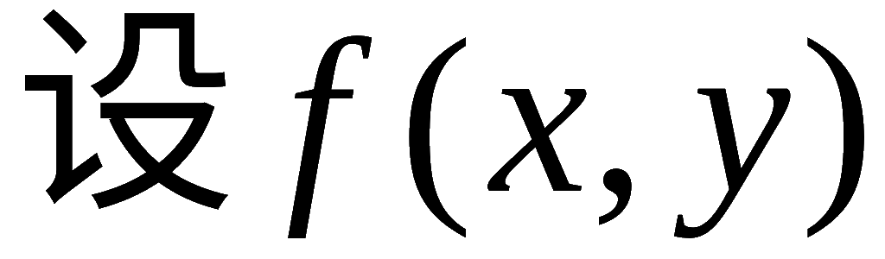
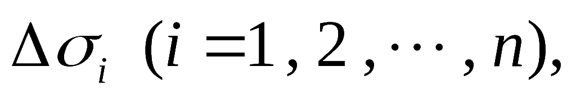
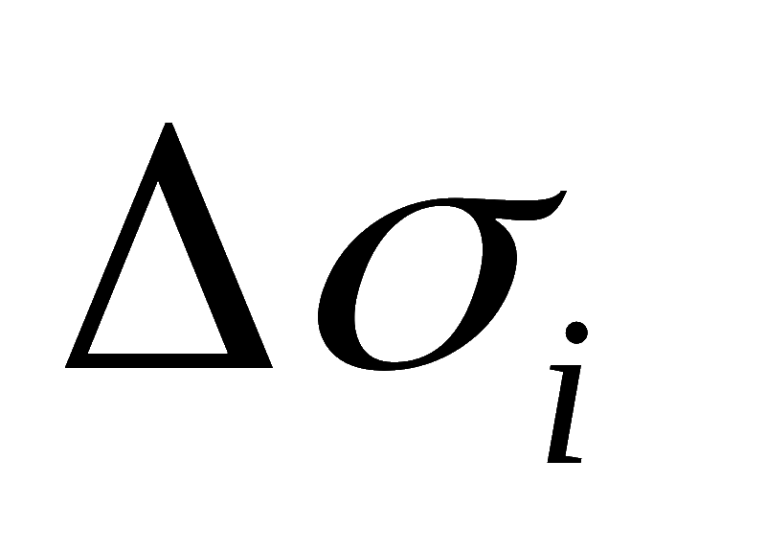
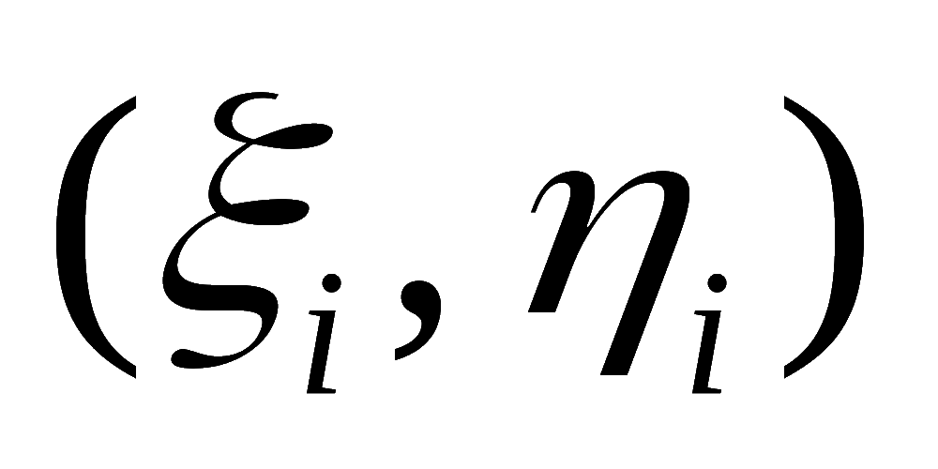
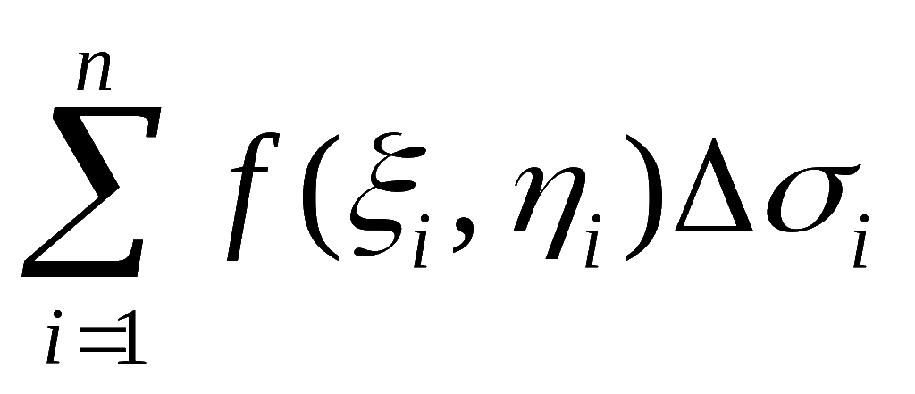
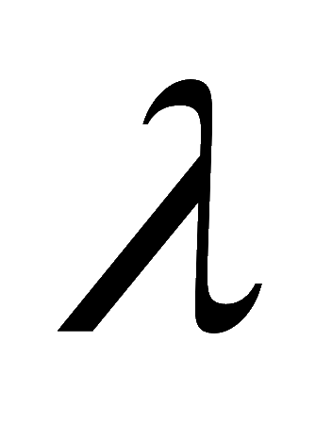
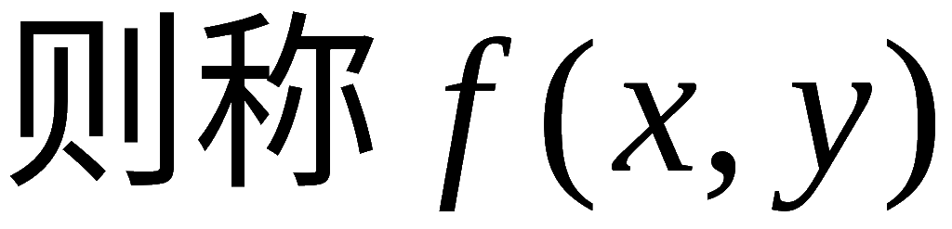
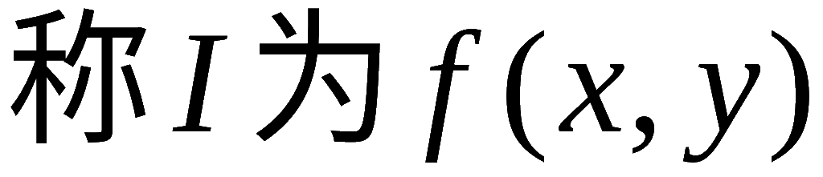
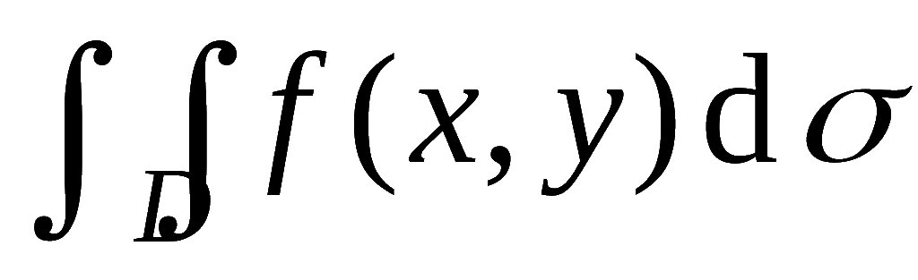
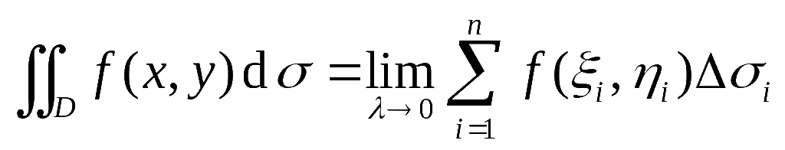
3.二重积分的定义
是定义在有界区域 D上的有界函数 ,
将区域 D 任意分成 n 个小区域
在每个 任取一点 ,
作和式：
若各小区域的直径的最大值 趋于零时 ，该和式的极限总存在且恒为常数 I ,
可积 ,
在D上的二重积分.
记为 ，
即：

Slide 12
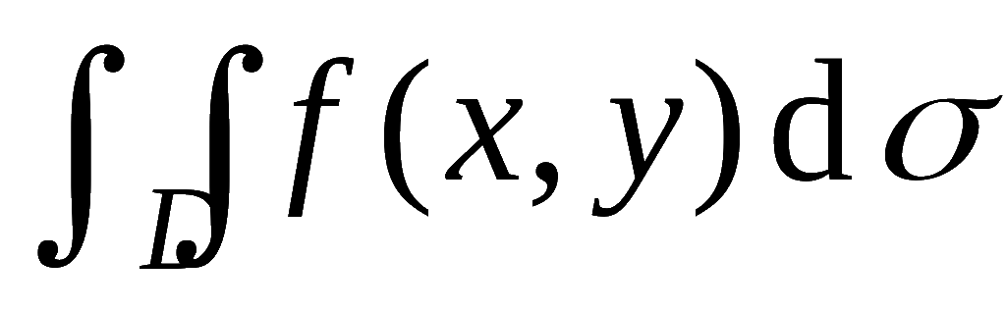
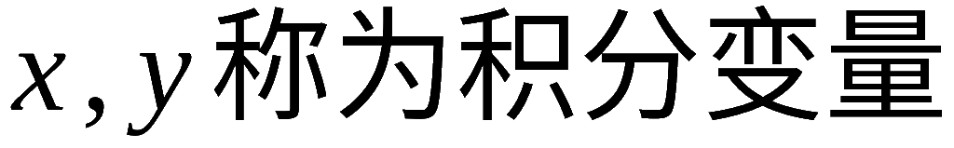
3.二重积分的定义（续）
记号所表示意义如下：
积分号
积分表达式
积分域
被积函数
面积元素

Slide 13
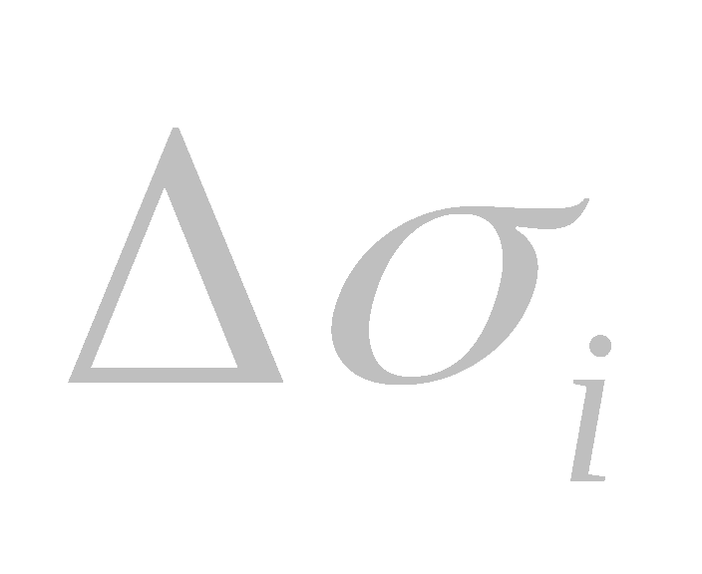
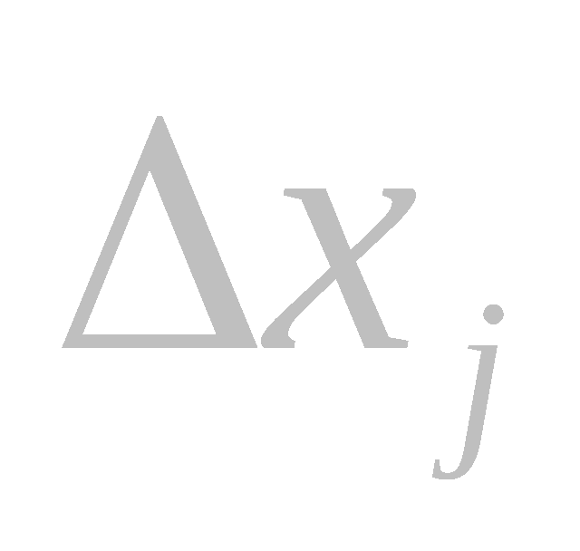
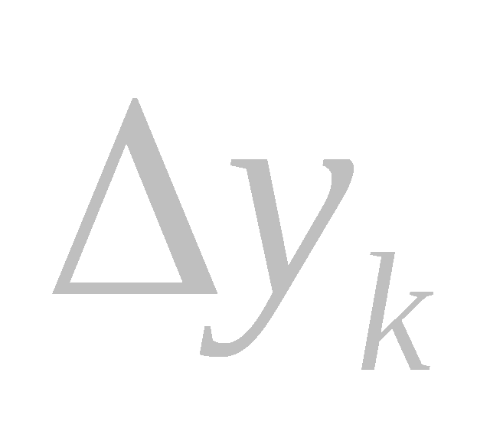
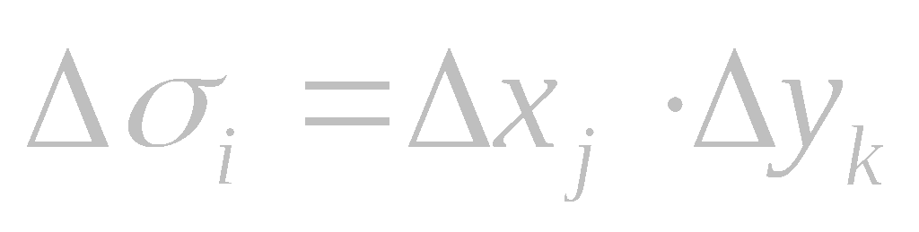
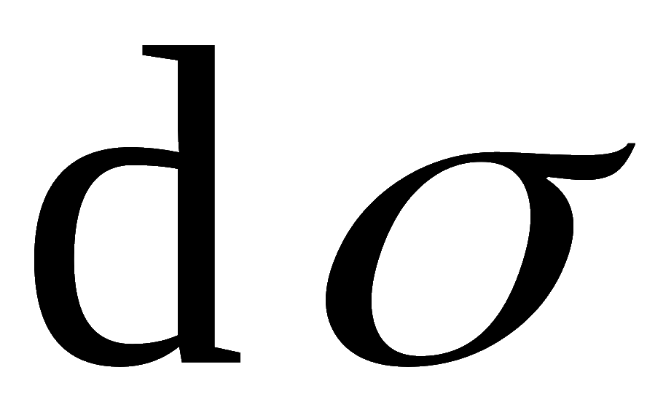

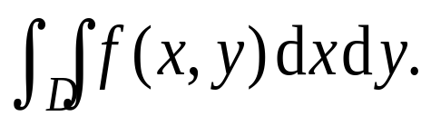

3.二重积分的定义（续）
在二重积分的定义中，对闭区域D的划分是任意的．
在直角坐标系中，如果用平行于坐标轴的直线网来划分D，
那么除了一些包含边界点的小闭区域外，其余小闭区域都是矩形闭区域．
设矩形闭区域 的边长为 和 ，
则
因此在直角坐标系中，有时也把面积元素
记作
二重积分记作
其中 叫做直角坐标系中的面积元素．

Slide 14






3.二重积分的定义（续）
若函数
在有界闭区域 D上连续,
则
在D上可积.
如果函数 和 均在闭区域上连续，那么根据二重积分的定义可知：
① 以闭区域D为底，以曲面 为顶的曲顶柱体的体积 ，
就是 在 D 上的二重积分，即

Slide 15

3.二重积分的定义（续）
且面密度为 的平面薄片的质量M，
② 占有闭区域D ，
就是 在 D 上的二重积分，即

Slide 16




4.二重积分的几何意义
当 连续时，
如果 ，
则
就是曲顶柱体的体积；
，其绝对值等于曲顶柱体的体积，
如果 ，
则 为负值
此时柱体在 平面的下方；
如果 在 D的若干区域上为正，在其他区域上为负，
我们把面上方的曲顶柱体的体积取正，面下方的曲顶柱体的体积取负，
则 就等于这些部分区域上的曲顶柱体体积的代数和．

Slide 17





5.二重积分的性质
性质1：设函数 在有界闭区域 D 上可积，且k为常数，则
( k 为常数)
性质2 ：设函数 ， 在有界闭区域 D 上可
积，则

Slide 18





5.二重积分的性质（续）
用曲线将D分成两个闭区域 和 ，
性质3: 设函数 在有界闭区域 D上可积，
则
性质4: 设函数 在有界闭区域D上可积，且 ，则

Slide 19





5.二重积分的性质（续）
性质5: 设函数 ， 在有界闭区域D上可积，
且在D上
则
性质6: 设函数 在有界闭区域D上可积，则

Slide 20




5.二重积分的性质（续）
性质7 : 设有界闭区域D的面积为 ，则
性质8: 设函数 在有界闭区域D上可积，且 ，则

Slide 21



6.二重积分的性质证明
性质9 : 设函数 在有界闭区域D上连续， 是D的面积，则在D上至少有一点 使得
性质9的证明：
因为 在有界闭区域D上连续，
所以由最大(最小)值定理得 在D上可取得最大值M和最小值m，
, 由性质8 可知,
即

Slide 22




6.二重积分的性质证明（续）
即：
由连续函数介值定理, 至少有一点
使
因此

Slide 23



6.二重积分的性质证明（续）
性质1：设函数 在有界闭区域 D 上可积，且k为常数，则
( k 为常数)
性质1的证明：
由二重积分的定义和极限的性质可知
所以，得

Slide 24




6.二重积分的性质证明（续）
性质5: 设函数 ， 在有界闭区域D上可积，
且在D上
则
性质5的证明：
令 ，
则有
由性质4可知
又由性质2可知
根据以上两式，得
其它性质的证明留作习题

Slide 25



7.内容小结
1. 二重积分的定义
2. 二重积分的几何意义：曲顶柱体体积
3. 二重积分的9个性质
(与定积分性质相似)

Slide 26









8.思考与练习
1. 比较下列积分值的大小关系:
解:
被积函数相同, 且非负,
由它们的积分域范围可知

Slide 27











8.思考与练习（续）
2. 设D 是第二象限的一个有界闭域 , 且 0 < y <1, 则
的大小顺序为 ( )
提示: 因 0 < y <1, 故
故在D上有

Slide 28











9.备用题
1. 估计
的值, 其中 D 为
解: 被积函数
D 的面积
的最大值
的最小值

Slide 29












9.备用题（续）
2. 判断
的正负.
解：
当
时，
故
又当
时，
于是

Slide 30
10.作业
习题10.1（p.134）
2:(2)(3)(4)； 3:(2)(3)； 4.(2)(4)(6);

Slide 31
Thank You !
2011年春

